Slide 1


IX Encuentro aulaBLOG 2014
Trabajo colaborativo y evaluación en wikis
Antonio Balderas Alberico
Juan Manuel Dodero Beardo
Departamento de Ingeniería Informática

Slide 2
Índice
Introducción al wiki
Edición en wiki
Trabajo colaborativo en wiki
Evaluación en wiki

Slide 3
Índice
Introducción al wiki
Edición en wiki
Trabajo colaborativo en wiki
Evaluación en wiki

Slide 4

¿Qué es un wiki?
Web editable con un navegador web
Fomentan la cooperación entre pares
Las ideas/conceptos se relacionan con enlaces
Wikipedia es el wiki más famoso,
¡pero no es el único!

Slide 5
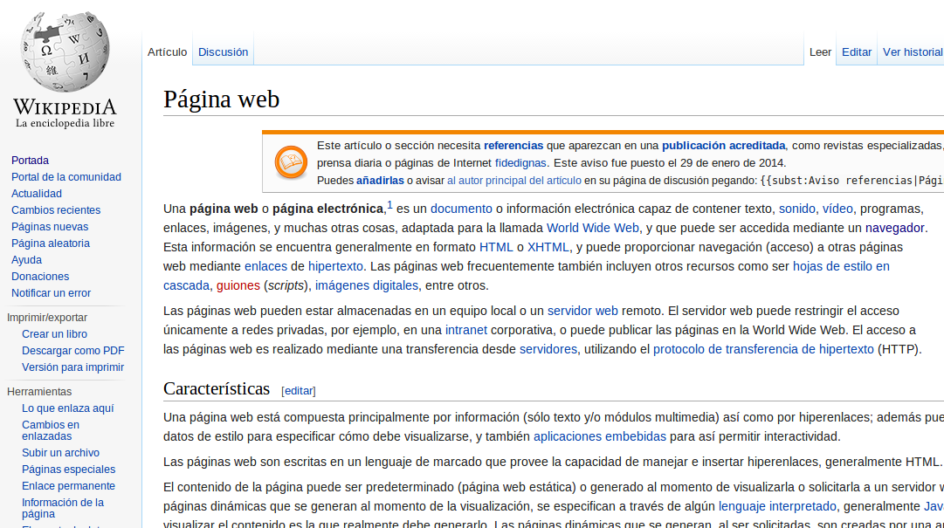
¿Qué es un wiki?

Slide 6
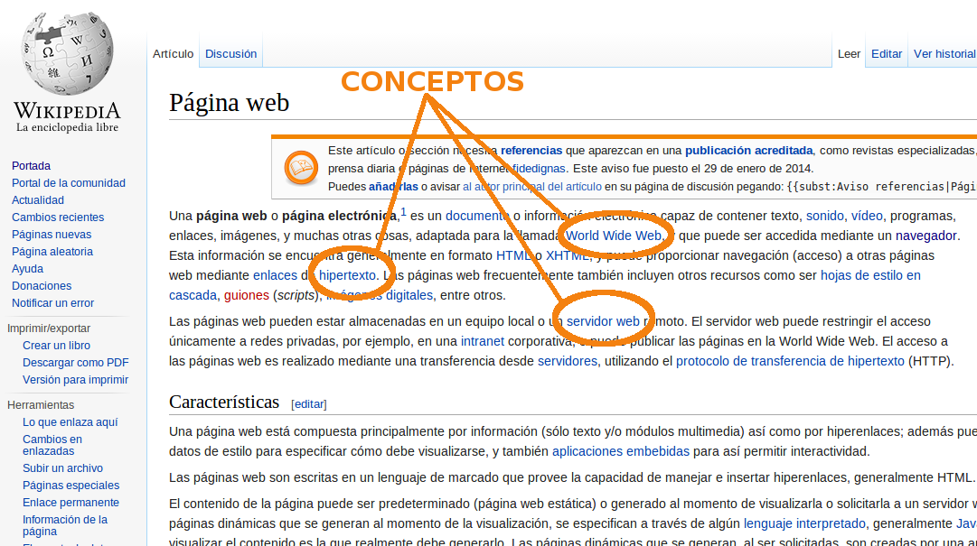
  Conceptos

Slide 7
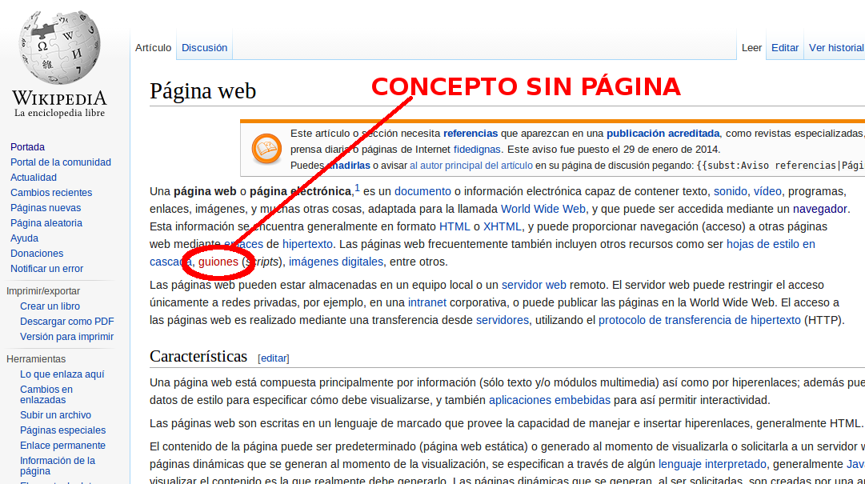
  Conceptos que no existen

Slide 8
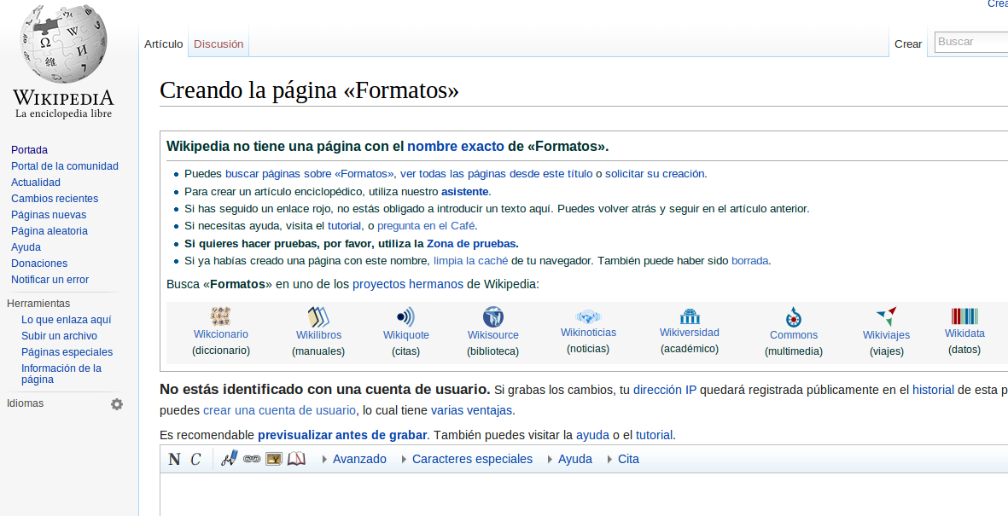
  Creando un nuevo concepto

Slide 9
Principios básicos de wiki
Esto anima a los lectores a editar
  Se pasa de ser lector a creador de contenido muy rápidamente
  “Si has llegado hasta aquí algo podrás aportar”
Un enlace roto es una oportunidad de crecer
  Hay que ponerlos “sin miedo”
  Da igual que haya “ediciones imperfectas”, ya las arreglará otro lector con mayores conocimientos

Slide 10
Software para wikis
¿Existe un sólo software para hacer wikis o muchos?

Slide 11



Software libre para wikis
Como sistemas independientes
  Dokuwiki: el más básico (y fácil de instalar)
  MediaWiki: el más potente (Wikipedia)
  Tikiwiki: como otros muchos más ...

Slide 12


Software libre para wikis
Como parte de sistemas mayores
  Moodle incorpora wikis integrados en su sistema de accesos, calificaciones, etc.
  Redmine incorpora wikis para apoyo al desarrollo de software

Slide 13
Software para wikis
El software para crear wikis se instala en un servidor (no en un PC):
  Para soportar carga de trabajo, por seguridad, ...
  Aunque sean software libre hay que instalar, configurar, adaptar y mantener el wiki
  El wiki integrado de Moodle es más bien sencillo, pero suele ser suficiente para clase
  Hay empresas que ofrecen wikis: gratis, con publicidad, de pago, freemium, etc.

Slide 14
Tipos de wiki en Moodle
Tipo | Sin grupos | Grupos separados | Grupos visibles
Colaborativo | Todos ven y editan el mismo wiki | Cada grupo sólo ve y edita su propio wiki | Todos ven los wikis de cada grupo, y editan en el suyo
Individual | Cada estudiante sólo ve y edita su wiki | Cada estudiante sólo edita su wiki y ve los de su grupo | Cada estudiante sólo edita su wiki y ve todos los demás
¿Usos?

Slide 15
Índice
Introducción al wiki
Edición en wiki
Trabajo colaborativo en wiki
Evaluación en wiki

Slide 16
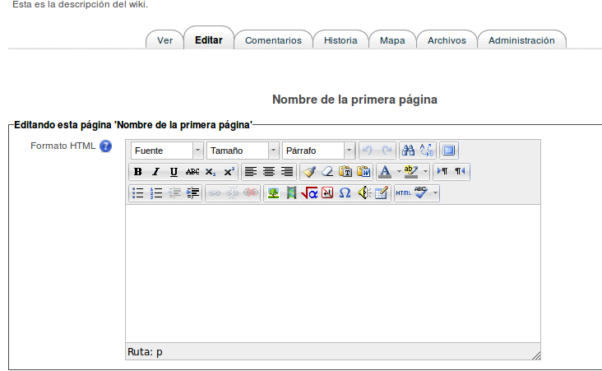
Edición: acceso al editor
Para editar una página del wiki, vamos a ella y pulsamos en la pestaña “Editar”
Moodle nos mandará directamente a la pestaña “Editar” si la página aún no existe

Slide 17
Edición: repaso a la botonera
Tipo de letra
Tamaño
(en pt)
Estilo de párrafo
Deshacer
Rehacer
Buscar
Reemplazar
Pantalla completa
Negrita
Subrayado
Superíndice
Limpiar HTML
Eliminar
formato
Pegar sin
formato
Pegar con
formato
Cursiva
Tachado
Subíndice
Alineación
Colores de letra y fondo
Listas
Sangrado
Enlaces a otros sitios web
(no al wiki)
Otros recursos
Corrector ortográfico

Slide 18
Edición: repaso a la botonera
Tipo de letra
Tamaño
(en pt)
Estilo de párrafo
Deshacer
Rehacer
Buscar
Reemplazar
Pantalla completa
Negrita
Subrayado
Superíndice
Limpiar HTML
Eliminar
formato
Pegar sin
formato
Pegar con
formato
Cursiva
Tachado
Subíndice
Alineación
Colores de letra y fondo
Listas
Sangrado
Enlaces a otros sitios web
(no al wiki)
Otros recursos
Corrector ortográfico

Slide 19
Práctica
Entre en https://neptuno.uca.es/cursowikisbcn
Pinche en Crear una nueva cuenta
Rellene todos los campos y pinche en Crear cuenta
Recibirá un correo electrónico con un enlace en el que debe pinchar para confirmar su cuenta
Entre en el campus y pinche en el enlace para automatricularse en el curso

Slide 20
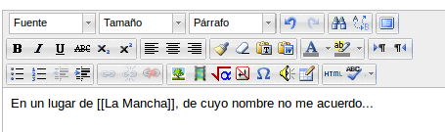

Edición: creación de enlaces wiki
No se crean con la botonera, sino escribiendo [[Nombre de la página]]
Es recomendable dejarlos sin formato

Slide 21
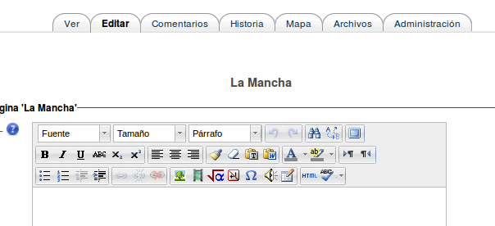
Edición: creación de enlaces wiki (II)
El enlace sale en rojo porque la página no existe: invita a que el lector rellene el wiki
Si pulsamos en el enlace, entraremos en el modo “Editar” de la página destino

Slide 22
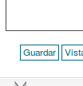
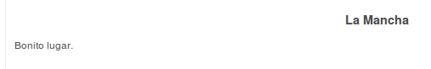

Edición: creación de enlaces wiki (III)
Si creamos la primera versión, el enlace original ya no saldrá en rojo: la página ya ha sido creada

Slide 23
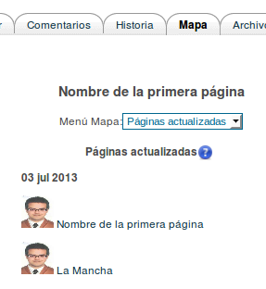
Seguimiento: historiales (IV)
Cambios realizados sobre todo el wiki: pestaña Mapa, opción de Contribuciones

Slide 24
Edición: más usos de Mapa
La pestaña “Mapa” tiene más usos:
  Contribuciones: páginas que hemos editado
  Enlaces en esta página
  Índice de esta página (a base de enlaces)
  Lista de páginas del wiki en orden alfabético
  Páginas actualizadas recientemente, ordenadas por fecha

Slide 25
Edición: páginas “huérfanas”
Los enlaces dan estructura y utilidad al wiki
Puede que al editar una página quitemos el enlace a otra, y quede “desconectada”
La página desconectada se llama “huérfana”: no es posible acceder a ella pulsando enlaces desde la página inicial
¿Qué pasaría si borrásemos el enlace a “La Mancha” en la página inicial?

Slide 26

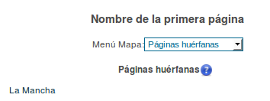
Edición: páginas “huérfanas” (II)
La página “La Mancha” se quedaría huérfana
Para atacar este problema en wikis grandes, Moodle tiene la opción “Páginas huérfanas” en la pestaña “Mapa” del wiki

Slide 27
Índice
Introducción al wiki
Edición en wiki
Trabajo colaborativo en wiki
Evaluación en wiki

Slide 28
Colaboración: conflictos
Imaginemos el siguiente escenario:
  José se pone a editar la página X
  María también se pone a editar X
  José añade algo a la página X y la guarda
  María añade otra cosa a A y guarda
  Resultado: ¿José ha perdido el tiempo?
Moodle previene esto bloqueándole el acceso a María hasta que José acaba
¿Y si José se va de vacaciones?
  Moodle permite que el profesor retire el bloqueo, pero es mejor que María y José se mantengan en contacto

Slide 29
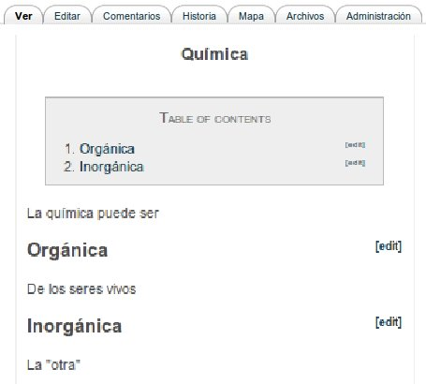
Minimización de conflictos
Cada encabezado 1 define una unidad editable independiente
  Así se reducen los conflictos
  Sólo los tipo 1, los encabezados 2 no

Slide 30
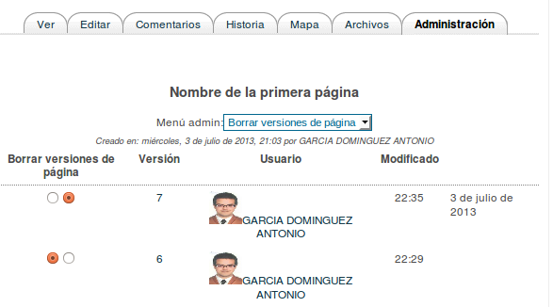
Administración
La pestaña de Administración sólo es visible por los profesores del curso, y permite:
  Borrar una página huérfana por completo
  Eliminar una versión concreta

Slide 31
Índice
Introducción al wiki
Edición en wiki
Trabajo colaborativo en wiki
Evaluación en wiki

Slide 32

Evaluación en el wiki
Comparativa entre trabajo impreso y trabajo presentado en wiki:
  ¿Qué puedo medir?
VS

Slide 33
Qué quiero medir
Del contenido:
  Cantidad
  Calidad
  Presentación
  Etc.
Del proceso:
  Reparto del trabajo
  Coordinación / discusiones
  Distribución de las aportaciones en el tiempo
  Etc.

Slide 34
Qué se puede medir
Para la versión final y en cada versión intermedia del wiki se puede medir:
  Calidad del contenido
  Cantidad
  Presentación
  Ortografía
  Etc.
¿Es asumible evaluar todo en cada edición?

Slide 35
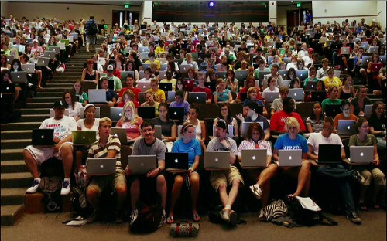
Qué quiero medir
Sería muy interesante saber quien es el autor de un texto
  Pero ¿es posible?

Slide 36
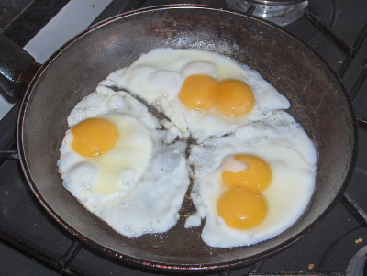
Qué quiero medir
El profesor manda una tarea: redactar cómo se hace un huevo frito
Cómo hacer un huevo frito:

Slide 37
Qué quiero medir
Alejandra hace una primera aproximación
Cómo hacer un huevo frito:
  Echar huevo en la sartén
  Freírlo
  Comerlo

Slide 38
Qué quiero medir
Alejandra
Pilar añade un detalle que se había escapado
Cómo hacer un huevo frito:
  Echar aceite y huevo en la sartén
  Freirlo
  Comerlo

Slide 39
Qué quiero medir
Alejandra
Pilar
Manolo separa en dos frases
Cómo hacer un huevo frito:
  Echar aceite en la sartén
  Echar huevo en la sartén
  Freirlo
  Comerlo

Slide 40
Qué quiero medir
Alejandra
Pilar
Manolo
Marisa ofrece una forma de hacerlo alternativa
Cómo hacer un huevo frito:
  Echar aceite o mantequilla en la sartén
  Echar huevo en la sartén
  Freirlo
  Comerlo

Slide 41
Qué quiero medir
Alejandra
Pilar
Manolo
Marisa
Ignacio añade sal y evita quemarse
Cómo hacer un huevo frito:
  Echar aceite o mantequilla en la sartén
  Echar huevo en la sartén
  Añadir sal
  Freirlo
  Dejarlo enfriar
  Comerlo

Slide 42
Qué quiero medir
Alejandra
Pilar
Manolo
Marisa
Ignacio
Alejandra aclara que la sal es opcional y pan
Cómo hacer un huevo frito:
  Echar aceite o mantequilla en la sartén
  Echar huevo en la sartén
  Añadir sal (opcional)
  Freirlo
  Dejarlo enfriar
  Comerlo con pan

Slide 43
Qué quiero medir
¿Realmente los colores indican quién es el autor de cada parte? Núm. palabras:
Alejandra: 25%
Pilar: 0%
Manolo: 45%
Marisa: 10%
Ignacio: 20%
Cómo hacer un huevo frito:
  Echar aceite o mantequilla en la sartén
  Echar huevo en la sartén
  Añadir sal (opcional)
  Freirlo
  Dejarlo enfriar
  Comerlo con pan

Slide 44
Qué quiero medir
Hay ediciones
  Largas o cortas
  Fáciles y difíciles
  Redundantes
  Otras aportan pero necesitan un repaso
  ...
Cómo hacer un huevo frito:
  Echar aceite o mantequilla en la sartén
  Echar huevo en la sartén
  Añadir sal (opcional)
  Freirlo
  Dejarlo enfriar
  Comerlo con pan

Slide 45
Qué quiero medir
¿De quien es la culpa de que no se diga que el huevo había que cascarlo y echar sólo en contenido?
¿Vale igual lo opcional que lo obligatorio?
Cómo hacer un huevo frito:
  Echar aceite o mantequilla en la sartén
  Echar huevo en la sartén
  Añadir sal (opcional)
  Freirlo
  Dejarlo enfriar
  Comerlo con pan

Slide 46
Qué quiero medir
Sería muy interesante saber quien es el autor de un texto
  Pero en el sencillo ejemplo anterior hemos visto que es complicado. En otro wiki nos podríamos encontrar:
    Introducción de información (parcialmente) errónea
    Cambia el orden de dos frases
    Añadir un “no” delante de una frase
    Mover un párrafo a otra parte de la página
    Unir dos frases de un párrafo
    Re-escritura de frases
    Repaso general de coherencia

Slide 47
Qué se puede medir de manera escalable
No podemos aspirar a evaluar todo lo que se ha hecho en el wiki …
  … igual que no aspiramos a evaluar cada gesto e interacción en clase

Slide 48
Qué se puede medir de manera escalable
No podemos aspirar a evaluar todo lo que se ha hecho en el wiki ...
  … igual que no aspiramos a evaluar cada gesto e interacción en clase
Podemos evaluar sólo la versión final del wiki
  ¿Sería buena o mala decisión?

Slide 49
Qué se puede medir de manera escalable
No podemos aspirar a evaluar todo lo que se ha hecho en el wiki ...
  … igual que no aspiramos a evaluar cada gesto e interacción en clase
Podemos evaluar sólo la versión final del wiki
  Sería tan bueno/malo como evaluar sólo un PDF
  Es lo que llevamos años haciendo y no pasa nada
    Con la ventaja de que el wiki facilita la colaboración

Slide 50
Qué se puede medir de manera escalable
No podemos aspirar a evaluar todo lo que se ha hecho en el wiki ...
  … igual que no aspiramos a evaluar cada gesto e interacción en clase
Podemos evaluar sólo la versión final del wiki
  Sería tan bueno/malo como evaluar sólo un PDF
  Es lo que llevamos años haciendo y no pasa nada
    Con la ventaja de que el wiki facilita la colaboración
Y complementar la nota con otros indicadores

Slide 51
Qué se puede medir de manera escalable
Los indicadores escalables son de tipo:
  Automático: generados por el wiki y/o Moodle
  Manuales: generados por alumnos
    Si tengo X alumnos editando el wiki, lo normal es que puedan participar en su medición y/o evaluación
    Está demostrado que el trabajo sobre su trabajo (la auto-evaluación, evaluación por pares, hetero-evaluación, etc.) hacen que los alumnos aprendan y desarrollen sentido crítico
    ¡Esto es un wiki! Hemos puesto todo público para hacer cosas como estas

Slide 52
Qué se puede medir de manera escalable
Cantidad de información:
  Medirla en la versión final
  Ponerle hitos de entrega (plazos)
    Si se puede, hacer evaluaciones intermedias, autoinformes y/o presentaciones en clase
  Exigir un mínimo de trabajo durante el curso. Ej:
    Si hay hasta 10 aportaciones en total al wiki: 5 puntos. Más de 10 aportaciones: 10 puntos
    Si hay mínimo una aportación al wiki cada semana (por persona o por grupo): 1 punto extra

Slide 53
Qué se puede medir de manera escalable
Cantidad de información:
  ¿Es justo dar puntos por poner una negrita cada semana?

Slide 54
Qué se puede medir de manera escalable
Cantidad de información:
  ¿Es justo dar puntos por poner “algo” cada semana? Puede ser valioso o no
  Es un indicador objetivo de actividad, como dar un punto por asistir a clase (o por entregar unas prácticas)
    No damos puntos porque estemos seguros de que ha hecho un magnífico trabajo …
    … más bien porque creemos que si el alumno lo hace aprenderá más que en caso contrario

Slide 55
Qué se puede medir de manera escalable
Calidad de información:
  Siempre se puede/debe medir al final
  Se podría medir en las intermedias avisando a los alumnos
    Ej: este mes tenéis que escribir en el wiki sobre el tema que acabamos de ver → conseguimos que estudien
  Nos podemos apoyar en evaluaciones entre pares (más que evaluaciones propias)
    Rúbricas: puede ser en privado o en el mismo wiki

Slide 56
Qué se puede medir de manera escalable
Calidad de las aportaciones. Si:
  Hay responsables de apartados concretos es fácil
    Cada apartado tiene un responsable, aunque aporten todos
  He dado roles es asequible
    Incluso trasversales, por ej: responsable de calidad
  Todos los alumnos pueden editar todo
    Es más difícil dar nota a un alumno u otro: autoinformes
Valorar también aportaciones fuera de su rol o responsabilidad

Slide 57
Qué se puede medir de manera escalable
Coordinación / discusiones
  Si obligamos a los alumnos a usar la pestaña de comentarios/discusión nos puede dar información muy útil:
    Roles
    Planificación
    Objetivos (cumplidos o no)
    Interacciones
    Negociaciones
    ...

Slide 58
Competencias
Aparte de muchas competencias específicas, se pueden medir competencias transversales con datos objetivos:
  Colaboración: histórico de edición de una página
  Liderazgo: primer alumno que mete mano al wiki cada vez que hay una tarea nueva
  Resolución de conflictos: pestaña de comentarios
  Reparto de roles: página (parte de ella) donde cada alumno trabaja más

Slide 59
Competencias
Se puede trabajar el cumplimiento de una planificación:
  ¿Pongo en Moodle fecha tope de disponibilidad del wiki?

Slide 60
Competencias
Se puede trabajar el cumplimiento de una planificación:
  ¿Pongo en Moodle fecha tope de disponibilidad del wiki?
  ¿Tan malo es que los alumnos sigan trabajando después de entregar un ejercicio?
    Podemos dejarlos que trabajen
    Yo decido qué peso doy a la versión del wiki del día de entrega y qué peso a la última
    La nota de la competencia de cumplir hitos es baja

Slide 61
Competencias
¿Qué pasa si un alumno sólo hace aportaciones día antes de entregar el trabajo?
  Nota de grupo:
  Nota de trabajo continuo:

Slide 62
Competencias
¿Qué pasa si un alumno sólo hace aportaciones día antes de entregar el trabajo?
  Nota de grupo: la misma que sus compañeros
    Si no les parece bien han tenido tiempo de quejarse
    Si al alumno tenía tareas, estas están incluidas y aceptadas implícitamente en el trabajo del resto de compañeros
  Nota de trabajo continuo: cero
    No ha trabajado de manera continua
  Liderazgo: cero

Slide 63
Competencias
¿Qué pasa si un alumno sólo hace una edición a la semana?
  Nota de grupo: la misma que a sus compañeros
  Como es sólo una aportación puedo verla para comprobar si es significativa o no (ej: una cursiva)
    Si no es significativa: mala nota de trabajo continuo
    Si es significativa: buena nota de trabajo continuo, pero mala nota de colaboración. Porque ha escrito fuera del wiki y ha volcado toda la información en un momento, impidiendo la colaboración con sus compañeros

Slide 64
Competencias
¿Es un problema que los alumnos tengan acceso a los wikis de sus compañeros?

Slide 65
Competencias
¿Es un problema que los alumnos tengan acceso a los wikis de sus compañeros?
  Si un alumno aplica una idea/técnica innovadora … en menos de 24h se la ha copiado toda la clase

Slide 66
Competencias
¿Es un problema que los alumnos tengan acceso a los wikis de sus compañeros?
  Si un alumno aplica una idea/técnica innovadora … en menos de 24h se la ha copiado toda la clase
  ¿Es eso realmente así?
    Si los trabajos de todos los alumnos son exactamente iguales sí, pero entonces mejor dejamos el wiki
    Si los trabajos son distintos no es exactamente así: el alumno debe leer y entender qué hace un compañero, adaptarlo a su proyecto, integrarlo, etc
      Eso es lo que quiero que hagan en el mundo real
¡Son competencias!

Slide 67
La segunda oportunidad
Puedo hacer que un alumno/grupo repase el trabajo de otro para indicar aspectos a ampliar/mejorar
Pueden servir para dar una segunda oportunidad a:
  Los autores originales
  Los que encontraron la debilidad (subir nota)
  Los que tienen esos conceptos flojos (examen)
  ...

Slide 68
Y aparte, el menú “de la casa”
Si no me termino de fiar del wiki
  Hago un examen a cada alumno sobre lo que ha hecho en el wiki (con el wiki delante o no)
  Pido a quien ha colaborado en otra página que me haga la misma corrección en otra
  En medio de la edición del wiki:
    Meto datos nuevos para obligarles a trabajarlos
    Cambio a los alumnos de roles/grupos
    ...

Slide 69
Referencias
Para este trabajo se ha utilizado el material del curso de de Innovación Docente de la Universidad de Cádiz “Introducción al uso educativo de wikis”, de Antonio García Domínguez, Lorena Gutierrez Madroñal y Manuel Palomo Duarte.

Slide 70
Gracias
¿Preguntas?

